Slide 1
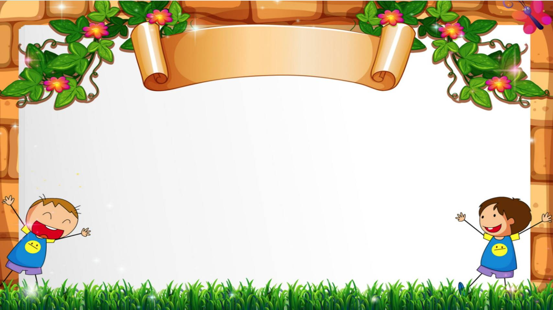
TRƯỜNG TIỂU HỌC ĐẠI AN B
CHÀO MỪNG QUÝ THẦY CÔ
VỀ DỰ GIỜ THĂM LỚP
Môn Công nghệ 3
* Giáo viên:Trương Thị Hồng Khanh
* Dạy lớp: 3/1
* Ngày dạy: 21/04/2025

Slide 2
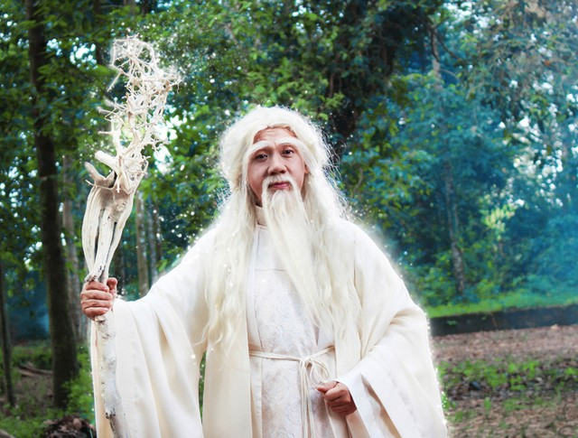

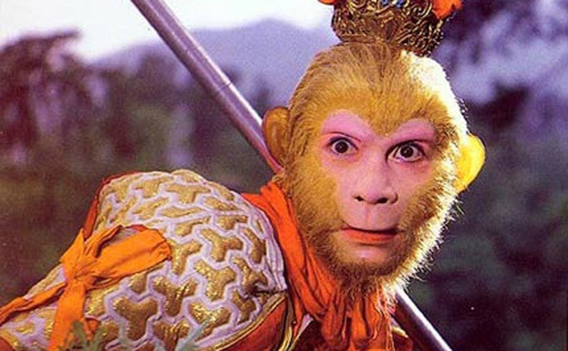
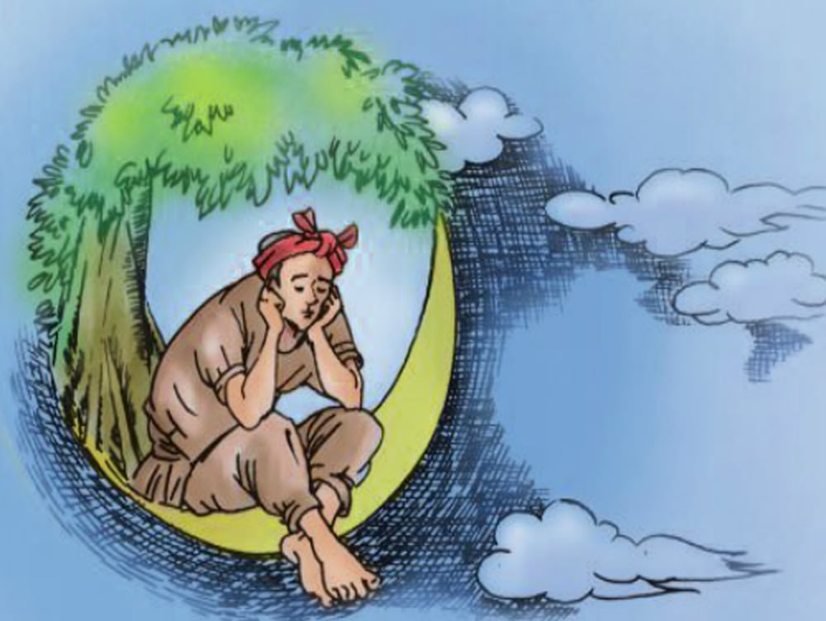
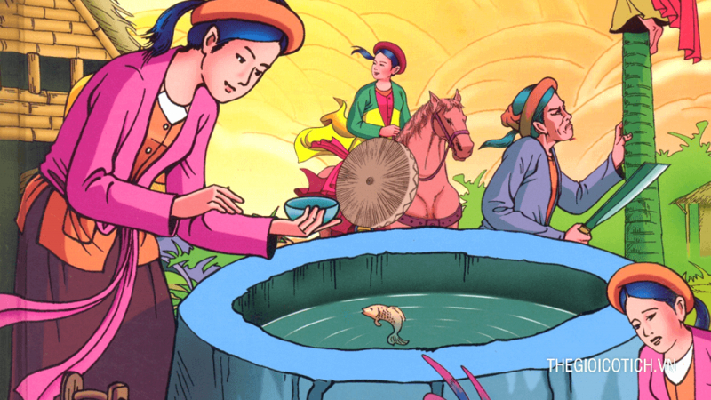
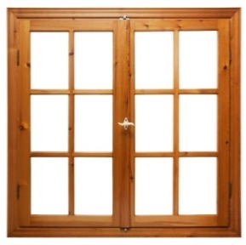
I. KHỞI ĐỘNG
TRÒ CHƠI: ĐÂY LÀ AI
Ông Bụt
Chị Hằng
Tôn ngộ Không
Chú Cuội
Cô Tấm
Soá 1
Soá 2
Soá 3
Soá 4
Soá 5

Slide 3
Thứ hai, ngày 21 tháng 04 năm 2025
CÔNG NGHỆ
Bài 10: LÀM ĐỒ CHƠI (T2)
* MỤC TIÊU
- Nêu được đặc điểm của xe đồ chơi: Màu sắc, hình dạng, kích thước các bộ phận của xe.
- Học sinh lựa chọn vật liệu, dụng cụ phù hợp để làm xe đồ chơi.
- Phát triển năng lực Công nghệ: Nêu được các bộ phận chính của xe đồ chơi mẫu; chọng đúng, đủ số lượng các vật liệu và dụng cụ để làm xe đồ chơi.

Slide 4
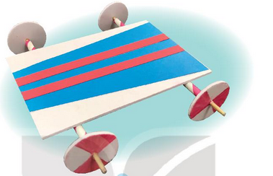
I. KHÁM PHÁ
1. Tìm hiểu sản phẩm mẫu.
Em hãy quan sát và gọi tên các đồ chơi tương ứng với các thẻ tên dưới đây.
- Xe đồ chơi mẫu có những bộ phận gì? (làm việc nhóm đôi, thời gian 1 phút)
Trả lời: Xe đồ chơi mẫu gồm: Có 3 bộ phận chính là: Thân xe, trục bánh xe, và bánh xe.

Slide 5
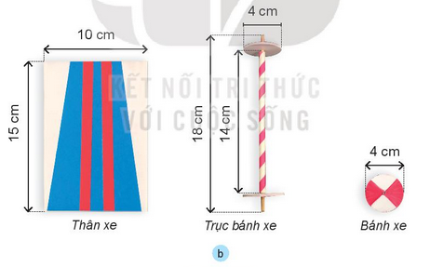
- Các bộ phận xe đồ chơi mẫu đó có màu sắc, hình dạng và kích thức như thế nào? (làm việc nhóm đôi, thời gian 2 phút)
Trả lời:
- Thân xe hình chữ nhật, có màu xanh dương và 2 sọc màu đỏ. Có chiều dài 15cm, chiều rộng 10cm
- Trục bánh xe thon dài 18 cm, trong lòng 2 bánh là 14cm.
- Bánh xe có 2 màu đỏ và trắng, đường kính bánh xe là 4cm..

Slide 6
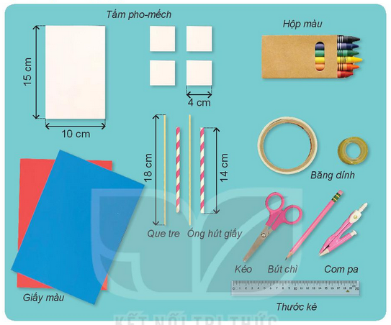
II. LUYỆN TẬP
2. Lựa chọn vật liệu và dụng cụ Hình 4 trong SGK trang 57. (Làm việc nhóm đôi ghi vào phiếu học tập, thời gian 5 phút )
- Thảo luận lựa chọn các vật liệu phù hợp làm xe đồ chơi.
Hình 4

Slide 7
- Hoàn thành phiếu
Tên bộ phận | Vật liệu/ Dụng cụ | Số lượng
BẢNG VẬT LIỆU VÀ DỤNG CỤ
Thân xe
Tấm pho-mếch hoặc giấy cứng hình chữ nhật.
01 tấm

Slide 8
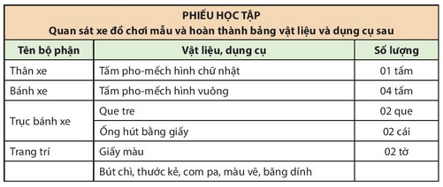
- Hoàn thành phiếu và chuẩn bị vật liệu theo phiếu
BẢNG VẬT LIỆU VÀ DỤNG CỤ
Tấm pho-mếch hoặc giấy cứng hình chữ nhật
Tấm pho-mếch hoặc giấy cứng hình vuông
Ống hút bằng giấy hoặc nhựa.
Dụng cụ

Slide 9
3. Thực hành lựa chọn vật liệu và dụng cụ làm xe đồ chơi. (Trò chơi nhóm)
“Chọn đúng, chọn nhanh”.

Slide 10
3. Thực hành lựa chọn vật liệu và dụng cụ làm xe đồ chơi. (Trò chơi đội)
“Chọn đúng, chọn nhanh”. (Tiến hành chơi trò chơi trong thời 3 phút)
BẢNG VẬT LIỆU VÀ DỤNG CỤ
Tấm pho-mếch hoặc giấy cứng hình chữ nhật
Tấm pho-mếch hoặc giấy cứng hình vuông
Ống hút bằng giấy hoặc nhựa.
Dụng cụ

Slide 11






ONG NHỎ
VÀ MẬT HOA
BẮT ĐẦU

Slide 12




Em hãy cho biết xe đồ chơi mẫu hình cạnh bên gồm có mấy bộ phận chính ?
A: 1 bộ phận
B: 2 bộ phận
D: 4 bộ phận
C. 3 bộ phận

Slide 13
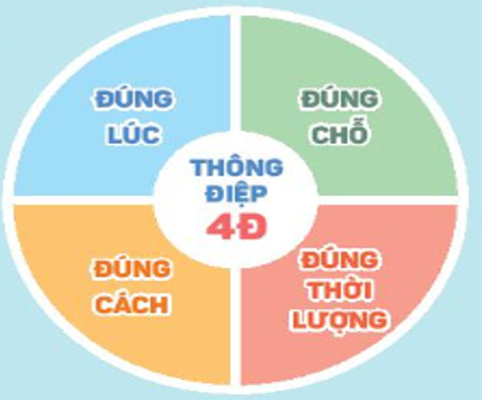
Em nên thực hiện thông điệp mấy Đ để đảm bảo an toàn khi chơi đồ chơi?
A: 3Đ
B: 4Đ
C: 5Đ
D: 6Đ

Slide 14

XIN CHÂN THÀNH CẢM ƠN
QUÝ THẦY CÔ GIÁO VÀ CÁC EM

